Slide 1
Tiết 2. DÂN SỐ VÀ GIA TĂNG
DÂN SỐ.

Slide 2
I. SỐ DÂN
Việt Nam là nước đông dân. Năm 2019 dân số là 96,2 triệu người. Đứng thứ 3 ở khu vực Đông Nam Á và thứ 14 trên thế giới.

Slide 3
II. GIA TĂNG DÂN SỐ
+ chế độ gió

Slide 4
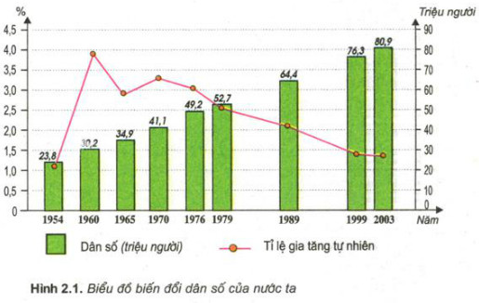
Nhận xét tình hình tăng dân số của nước ta? Vì sao tỉ lệ GTTN giảm nhưng số dân vẫn tăng?
Nguồn: https://danso.org/viet-nam/

Slide 5
II. Gia tăng dân số
- Dân số nước ta tăng nhanh. Từ cuối những năm 50 của thế kỉ XX, nước ta có hiện tượng bùng nổ dân số và chấm dứt trong những năm cuối thế kỉ XX.
- Dân số nước ta đông và tăng nhanh liên tục để lại nhiều hậu quả nghiêm trọng.
- Hiện nay nhờ thực hiện tốt chính sách kế hoạch hóa gia đình nên tỉ lệ gia tăng tự nhiên giảm.

Slide 6
II. Gia tăng dân số
- Tỉ lệ gia tăng của dân số khác nhau giữa các vùng. Vùng Đông Nam Bộ có tỉ lệ gia tăng dân số cao nhất( 2,01%), thấp nhất là vùng đồng bằng sông Cửu Long( 0,41%).

Slide 7
III. CƠ CẤU DÂN SỐ.
Tỉ số giới tính đang tiến tới cân bằng.
Cơ cấu dân số theo nhóm tuổi ở nước ta đang có sự thay đổi: Tỉ lệ trẻ em giảm xuống, tỉ lệ người trong độ tuổi lao động và ngoài độ tuổi lao động tăng lên.

Slide 8
BÀI TẬP
Vẽ sơ đồ tư duy tóm tắt nội dung bài học

